Slide 1
LIDERAZGOS ISSSTE
Diplomado: Salud, Seguridad Social y Derechos Sociales
para un Estado de Bienestar
Sesión: El sistema de cuidados y las redes de apoyo
Ponente
Virginia García
ISSSTE 2026

Slide 2

El sistema de cuidados y las redes de apoyo
Economía feminista, reproducción social y Estado de bienestar.
Análisis sobre cómo se organiza la sociedad y de qué vidas importan.
Reflexión sobre qué Estado de bienestar queremos construir.
"No es un tema sectorial, es estructural para la seguridad social."
ISSSTE
2

Slide 3
Género, economía y cuidados
La Economía no es neutral.
El género organiza la economía.
Producción y reproducción son inseparables.
El trabajo no remunerado sostiene el bienestar.
El cuidado es un problema público y político.
"Poner la vida en el centro es una decision económica y política."
ISSSTE
3

Slide 4
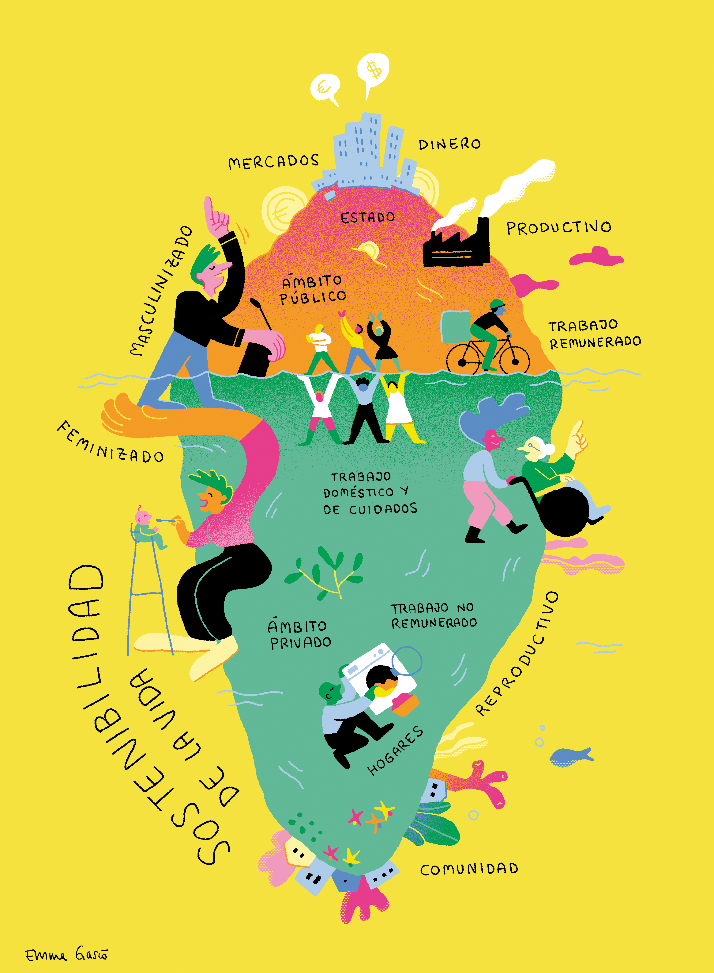

Economía feminista: cambiar el foco
Desplaza el mercado como centro de análisis económico.
Coloca la vida y el bienestar en el centro (sostenibilidad de la vida).
Visibiliza trabajos históricamente invisibilizados (cuidados y domésticos).
Las políticas públicas importan: definen quién cuida y cómo se cuida.
"Las políticas públicas crean o destruyen igualdad, no son neutras."
ISSSTE
4

Slide 5
Reproducción social
Es la condición de posibilidad de la economía.
Sostiene la vida cotidiana.
Implica trabajo tanto material como afectivo.
Constituye la base del sistema productivo.
"El capitalismo depende de los cuidados, pero los expulsa del análisis económico."
ISSSTE
5

Slide 6
División sexual del trabajo
Construcción social e histórica.
Asignación Desigual de tareas.
Producción =visible/ Reproducción =invisible.
Jerarquización del trabajo.
Desplazamiento de costos al hogar.
"El nexo producción–reproducción se oculta para desplazar costos al hogar."
ISSSTE
6

Slide 7
Capitalismo neoliberal y cuidados
El sistema económico necesita cuidados para funcionar, pero sistemáticamente los desvaloriza.
Se fomenta la privatización y mercantilización, generando una sobrecarga insostenible en los hogares.
Esto provoca una profunda crisis de reproducción social.
Los cuidados son los "talleres ocultos del capital".
ISSSTE
7

Slide 8
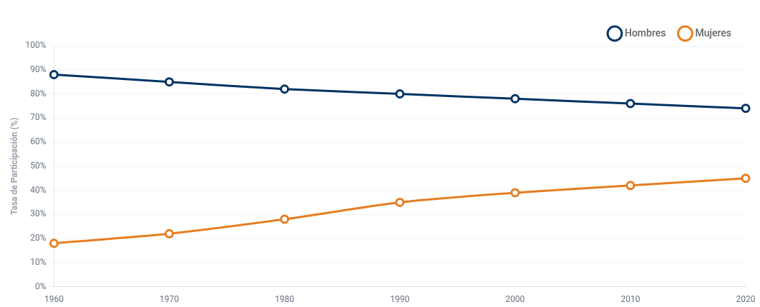
Participación laboral: panorama
Evolución 1960-2020
TENDENCIA HISTÓRICA
Fuente:Elaboración propia con base en Orraca, Pedro, Aguilar, José G., & Corona, Francisco. (2023).Evolución y factores asociados con la participación laboral en México, 1960-2020.Problemas del desarrollo, 54(214), 49-75.
ISSSTE
8

Slide 9
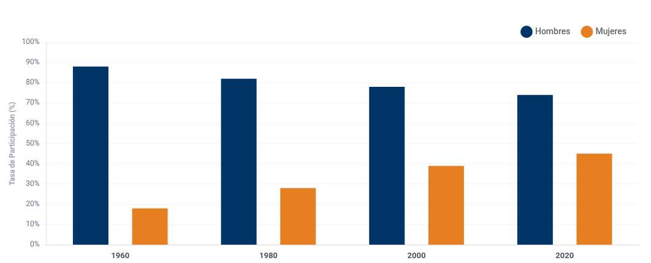
Participación laboral histórica
Brecha de Género
COMPARATIVA POR DÉCADAS
Fuente:Elaboración propia con base en Orraca, Pedro, Aguilar, José G., & Corona, Francisco. (2023).Evolución y factores asociados con la participación laboral en México, 1960-2020.Problemas del desarrollo, 54(214), 49-75.
ISSSTE
9

Slide 10
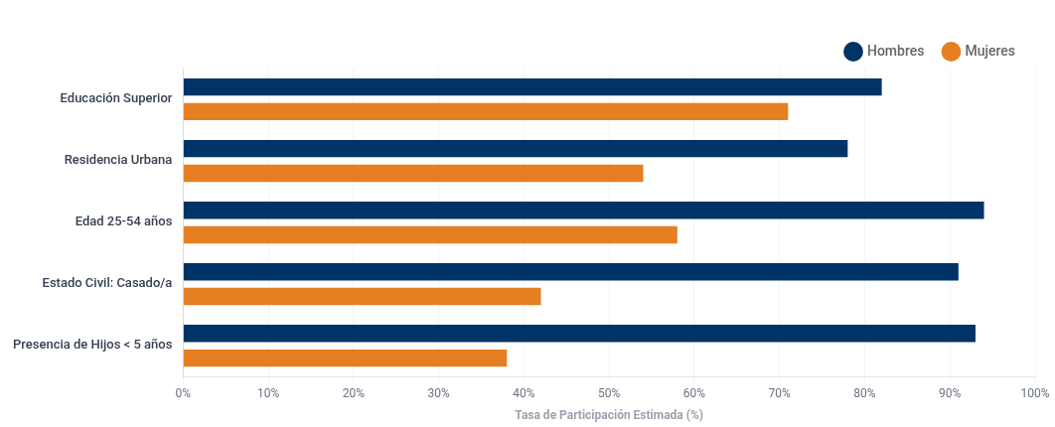
Tendencias de participación laboral
Factores Asociados
IMPACTO DE FACTORES SOCIODEMOGRÁFICOS
Fuente: Elaboración propia con base en Orraca, Pedro, Aguilar, José G., & Corona, Francisco. (2023).Evolución y factores asociados con la participación laboral en México, 1960-2020.Problemas del desarrollo, 54(214), 49-75.
ISSSTE
10

Slide 11
Las 4 miradas del cuidado
  Economía del cuidado: Sostenibilidad de la vida / Cuantificación del tiempo de cuidado / Diagnóstico sobre la oferta y la demanda de cuidados.
Cuidado como bienestar: Crítica a familiarizar y feminizar el cuidado organización social del cuidado y redes de cuidado, que incluyen al Estado, mercado, familias y comunidad.
Derecho al cuidado: derecho universal, los cuidados deberían ser garantizados por el Estado.
Ética del cuidado: Recupera la dimensión .relacional
"El cuidado es trabajo, derecho, vínculo y política pública."
ISSSTE
11

Slide 12

Uso del tiempo: evidencia clave
Las mujeres trabajan más horas totales.
Se suma la jornada de trabajo remunerado y no remunerado.
Existe una sobrecarga structural de responsabilidades.
Consecuencia directa:
Menos tiempo disponible para salud, Descanso y participación social.
ISSSTE
12

Slide 13
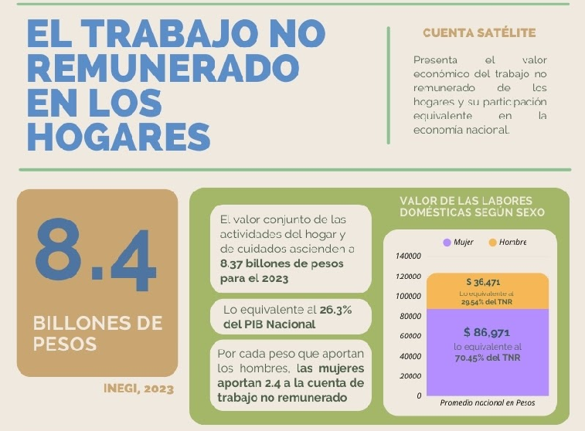
23.6%
Las mujeres contribuyeron con 72.6 % y los hombres, con 27.4 por ciento.
ISSSTE

Slide 14




Trabajo no remunerado
23.6%
73%
2.7x
Del PIB nacional proviene del trabajo no remunerado (22-25%)
De este trabajo es realizado exclusivamente por mujeres
El aporte femenino es casi el triple que el masculino
"El Estado y el mercado se subsidian del trabajo gratuito de las mujeres."
ISSSTE
16

Slide 15
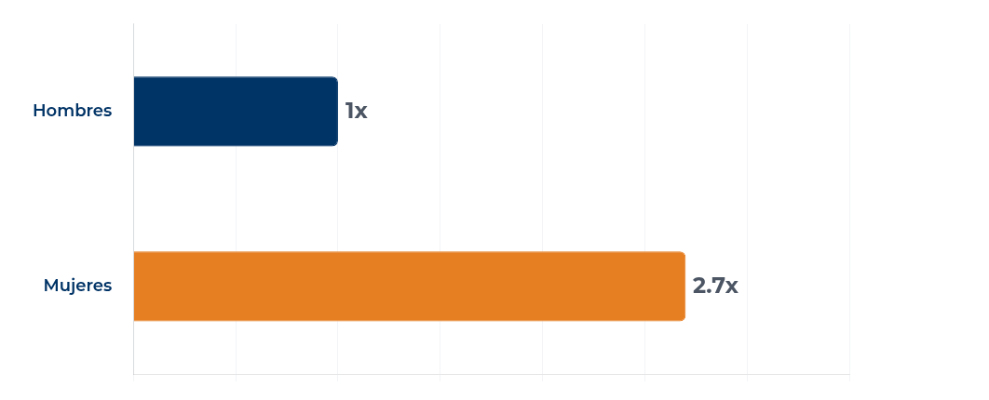
Valor económico del trabajo de cuidados
Trabajo No Remunerado
DISPARIDAD DE GÉNERO
2.7x
Mayor valor aportado por mujeres
En conjunto, las labores domésticas y de cuidados que realizaron las mujeres aportaron 2.7 veces más valor económico que las que desempeñaron los hombres.
ISSSTE
18

Slide 16
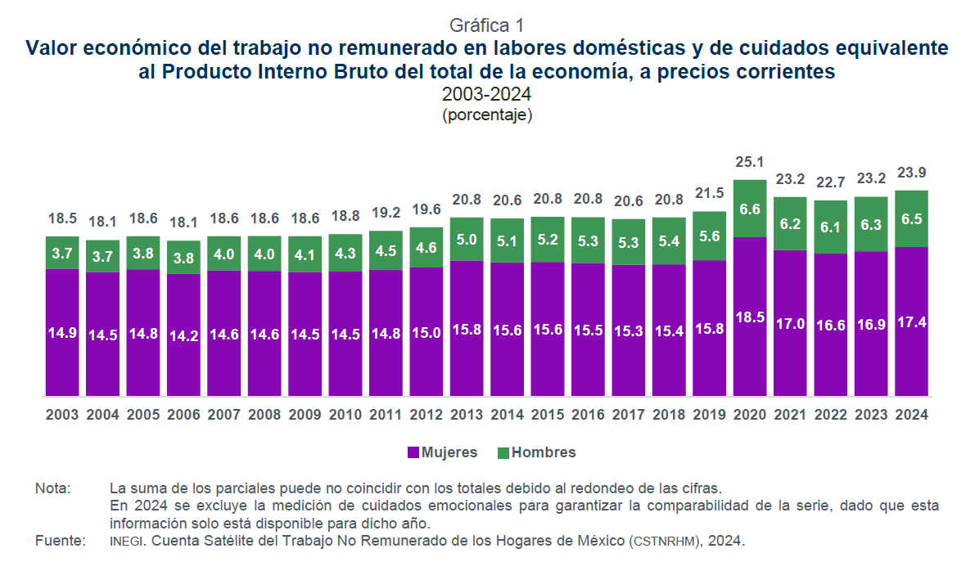
ISSSTE

Slide 17




Crisis de cuidados en México
Envejecimiento acelerado de la población.
Cambio alimentario que deriva en epidemia de obesidad y diabetes.
Mayor dependencia funcional a edades más tempranas.
Modelo de salud curativo insostenible, en lugar de preventivo.
"Sin cuidados, no hay sostenibilidad del sistema de salud ni de la seguridad social."
ISSSTE
20

Slide 18



Experiencias internacionales
Alemania
Pionero en implementar el seguro público de cuidados.
Uruguay
Referente regional con su Sistema Nacional Integrado de Cuidados.
Colombia y Chile
Desarrollo de redes territoriales y sistemas locales de cuidado (Manzanas del Cuidado).
Los países que avanzan en igualdad construyen mejores Estados de bienestar.
ISSSTE
21

Slide 19

México: retos y posibilidades
La desigualdad no es natural.
Los retos actuales no son infranqueables.
El cuidado puede ser un eje de transformación social.
"No estamos al final de la historia."
ISSSTE
22

Slide 20





Política pública estratégica
Los cuidados deben ser el centro de la agenda social.
Prevenir > Curar
Conclusiones
Un sistema preventivo es más sostenible financieramente.
Mensaje final
Igualdad sustantiva
Reorganizar el cuidado es clave para la igualdad de género.
El sistema de cuidados no es un gasto, es una inversión social indispensable para el futuro de México.
Rol del ISSSTE
Actor clave en la construcción del nuevo bienestar.
"Cuidar es sostener la vida, la democracia y elfuturo."
ISSSTE

Slide 21
“La división sexual del trabajo se reproduce mediante un sistema de políticas públicas que, por acción y por omisión, determinan mayor dedicación de las mujeres al trabajo de cuidados y mayor dedicación de los hombres al empleo…, la evidencia internacional nos indica que es posible cambiar el comportamiento femenino y masculino mediante la vía de ampliación de derechos, …dirigido a alcanzar una sociedad más justa, más eficiente y más sostenible: una sociedad de personas sustentadoras/cuidadoras en igualdad.”
María Pazos Morán
ISSSTE

Slide 22
ISSSTE

Slide 23
ISSSTE

